Slide 1
LP 6: Aspects énergétiques des phénomènes physiques

Slide 2


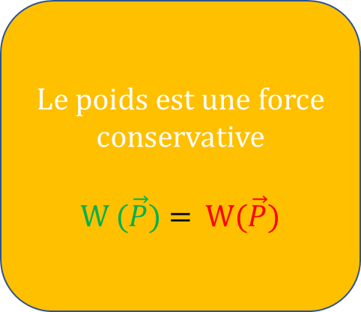
z
$$\vec{P}$$
Le poids est une force conservative
W ($\vec{P}$) = W($\vec{P}$)
$$\vec{P}$$

Slide 3
Alim 12 V
V
A
R
Calorimètre
m_{f} , T_{f}

Slide 4
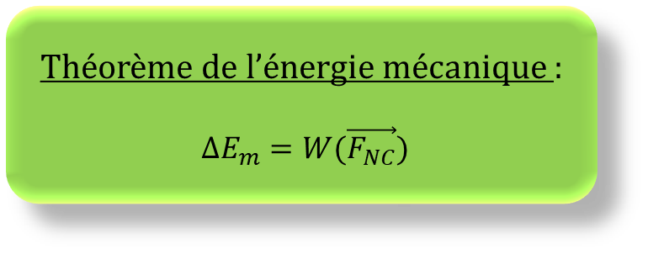
Conservation de l’énergie
Macroscopique
Microscopique
Théorème de l’énergie mécanique :
$∆E_{m}=W(\vec{F_{NC}})$
Premier principe :
ΔU = W + Q

